Slide 1
«Християнська релігія і церква в житті давньоруського суспільства»

Slide 2
План
1) Передумови запровадження християнства.
2) Церковна архітектура Києва.
3) Володимир і Ярослав, їх роль в розвитку християнства на Русі.
4) Антоній і Феодосій Печерські.

Slide 3
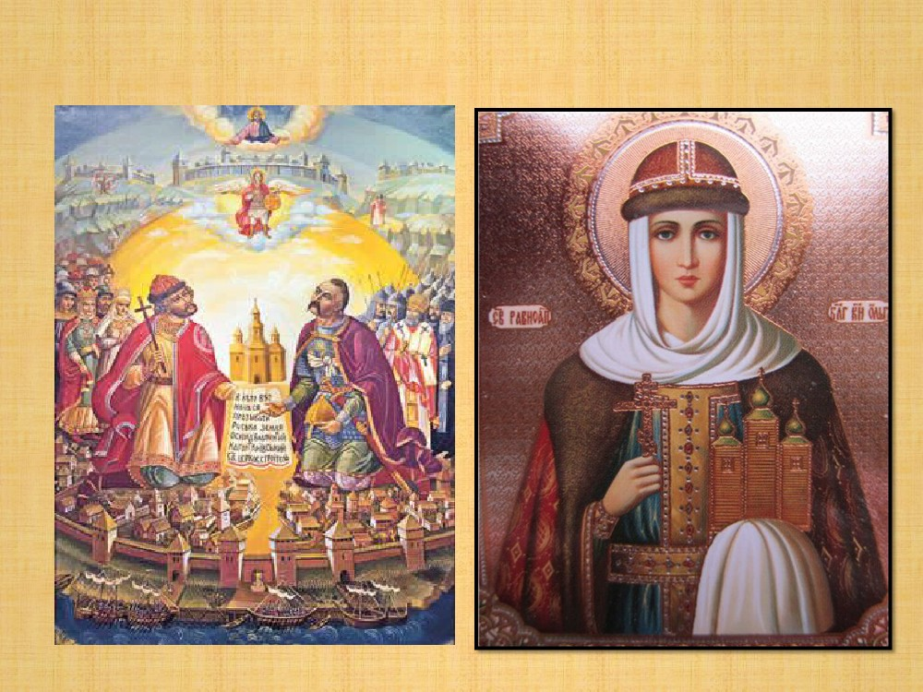
Розгляньте ілюстрацію. Що свідчить про те, що
Аскольд і Ольга були християнами?

Slide 4
Передумови запровадження християнства як державної релігії
Київської держави.
❧ Перше хрещення – Аскольдове в 860 році ❧ Друге хрещення – Ольжине з метою зміцнення авторитету Київської Русі ❧ Третє хрещення- Володимирове, як умова для шлюбу із сестрою візантійського імператора, Анною, встановлення династичних звязків, та зміцнення міжнародного авторитету Русі

Slide 5
Вставте пропуски
Хрещення
988 рік – рік _____________ Русі.
Ім’я князя, який Русь охрестив.
Віра в багатьох богів.
Перша збірка законів «_______ правда».
Одна з перших православних церков на Русі.
Навчальні заклади, які відкрив на Русі Ярослав Мудрий.
Ім’я князя, якого називали «тестем Європи».
Перший митрополит-русич у Київській Русі
Малюнок, нанесений на сиру штукатурку.
Автор літопису «Повість минулих літ».
Місто, територія якого за правління Ярослава зросла в сім разів.
Річка, в яку за наказом Володимира вкинули Перуна.
Володимир
Язичництво
Руська
Десятинна
Школи
Ярослав
Іларіон
Фреска
Нестор
Київ
Дніпро

Slide 6
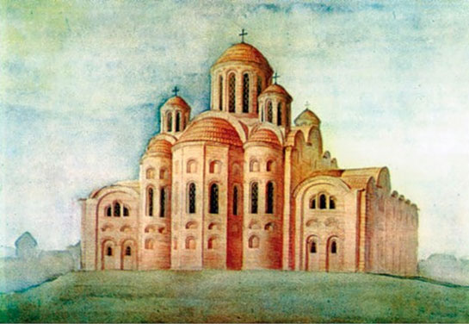
Десятинна церква

Slide 7
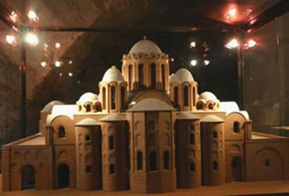
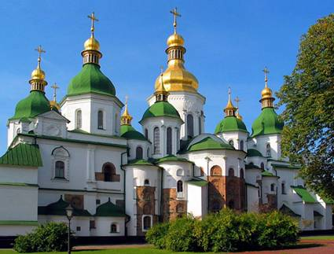
Софійський собор (реконструкція і сучасний вигляд)

Slide 8
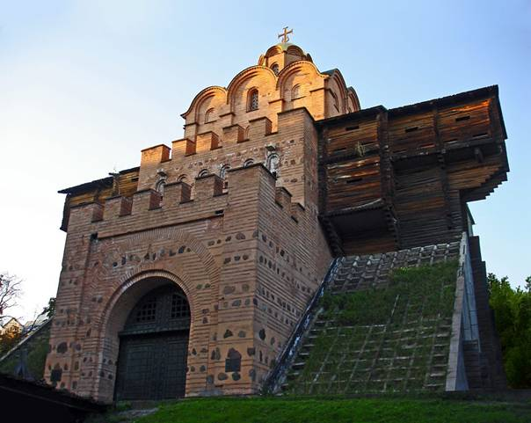
Золоті ворота (реконструкція)

Slide 9
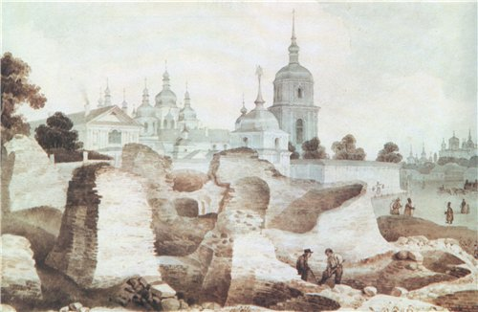
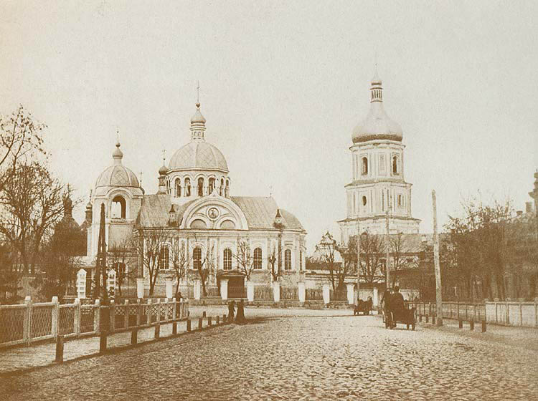

Slide 10
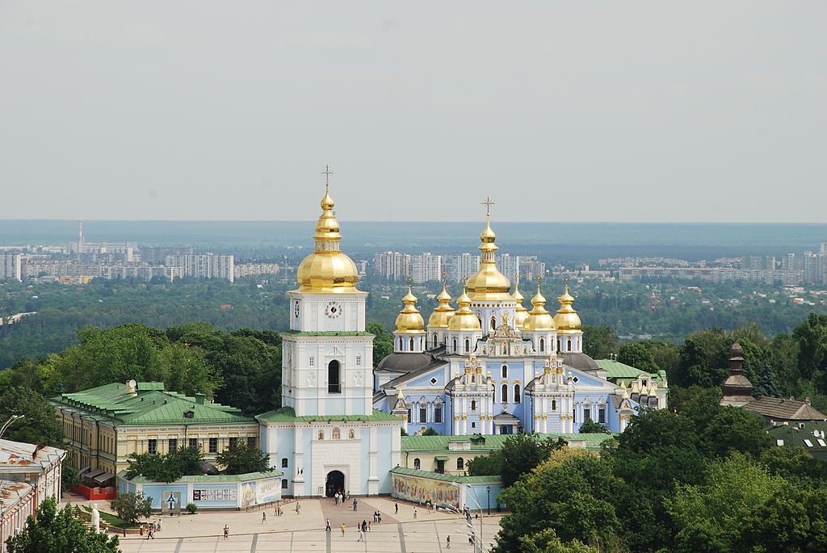

Slide 11
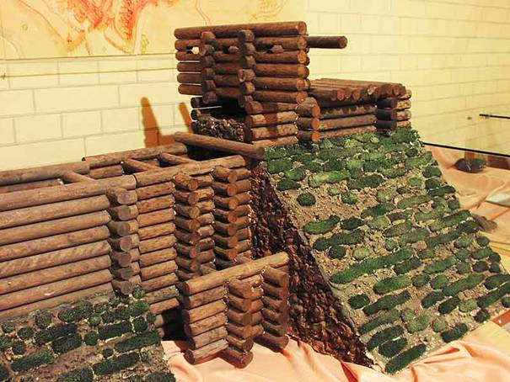

Slide 12
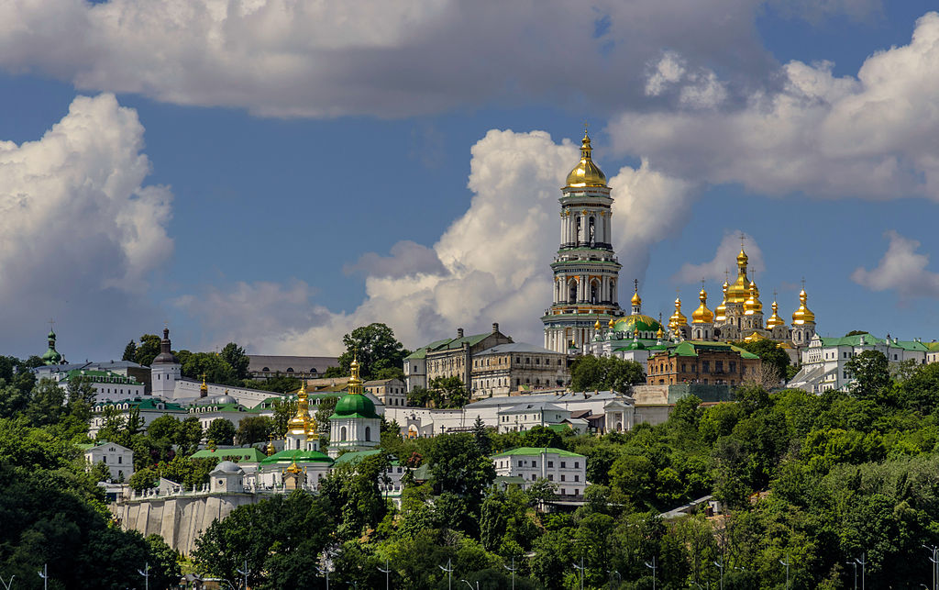

Slide 13
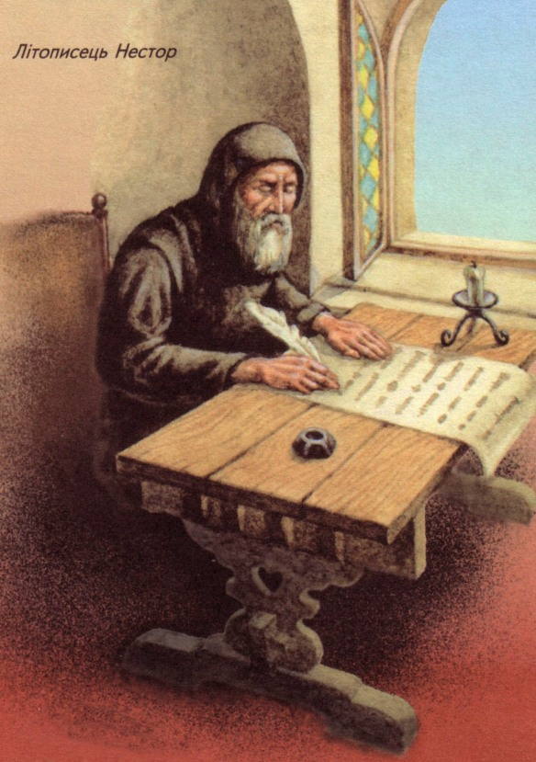

Slide 14

Робота в групах

Slide 15
Гра «міцний ланцюжок»
Християнство на Русі:
1.Прийнято…
2.Замість…
3. В…
4.Сприяло…
5.Поширювали…
6.Джерелом є…
7. Поклоніння …
8. Служителі…
9.Організація…
10. Культові споруди…

Slide 16
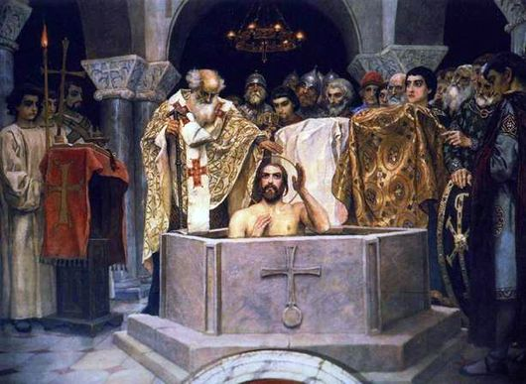

Slide 17
Домашнє завдання
Повторити параграфи 6 – 10
Підготуватися до уроку узагальнення

